Slide 1
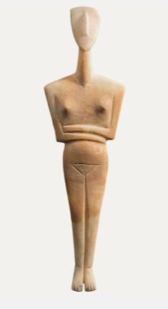
Σώμα μήτρας και Ενδομήτριο
Δέσποινα Μυωτέρη
Παθολογοανατόμος
Αρεταίειο Νοσοκομείο

Slide 2
Εισαγωγή
Η μήτρα αποτελείται κυρίως από λείους μύες (μυομήτριο), που περικλείει την ενδομητρική κοιλότητα
Η ενδομητρική κοιλότητα επενδύεται από έναν βλεννογόνο που συνίσταται από ενδομητρικούς αδένες και περιβάλλον στρώμα
Η μήτρα διεγείρεται συνεχώς από ορμόνες, απογυμνώνεται μηνιαία από τον ενδομήτριο βλεννογόνο, και περιοδικά μπορεί να «φιλοξενεί» έμβρυα

Slide 6
Ιστολογία του Ενδομητρίου στον Έμμηνο Κύκλο
Εμμηνορρυσία: απόπτωση των ανώτερων 2/3 του ενδομητρίου
Παραγωγική φάση: ταχεία ανάπτυξη τόσο των αδένων όσο και του στρώματος (από το βασικό τριτημόριο)
Ωορρηξία: το ενδομήτριο καθυστερεί στην ανάπτυξή του και σταματά κάθε εμφανή μιτωτική δραστηριότητα
Εκκριτική φάση
«Χρονολόγηση» ενδομητρίου βάσει της ιστολογικής εικόνας (εκτίμηση ορμονικής κατάστασης, τεκμηρίωση ωορρηξίας, καθορισμός αιτιών υπογονιμότητας ή ενδομητρικής αιμορραγίας)

Slide 8
Εκκριτική φάση - Αδένες
Το μεταωορρηκτικό ενδομήτριο χαρακτηρίζεται αρχικά από βασικά εκκριτικά κενοτόπια κάτω από τους πυρήνες στο αδενικό επιθήλιο
Τα βασικά κενοτόπια προοδευτικά πιέζονται πάνω από τους πυρήνες (υπερπυηρηνικά κενοτόπια)
Διάταση των αδενίων (μεταξύ 18^{ης} και 24^{ης} μέρας)
Ελίκωση των αδενίων (εκκριτική εξάντληση)

Slide 9
Εκκριτική φάση - Στρώμα
Σημαντική αύξηση στο βασικό υπόστρωμα και οίδημα μεταξύ των κυττάρων του στρώματος - ανάπτυξη έντονων σπειροειδών αρτηριολίων (21^{η} και 22^{η} μέρα)
Υπερτροφία των κυττάρων του στρώματος με παραγωγή αυξημένου ηωσινόφιλου κυτταροπλάσματος (προφθαρτοειδής μετατροπή) – αναζωπύρωση των μιτώσεων στο στρώμα (23^{η} και 24^{η} μέρα)
Διάχυτη διήθηση από ουδετερόφιλα και περιστασιακά λεμφοκύτταρα (24^{η} -28^{η} μέρα)
Αιμορραγική διάσπαση του στρώματος

Slide 12
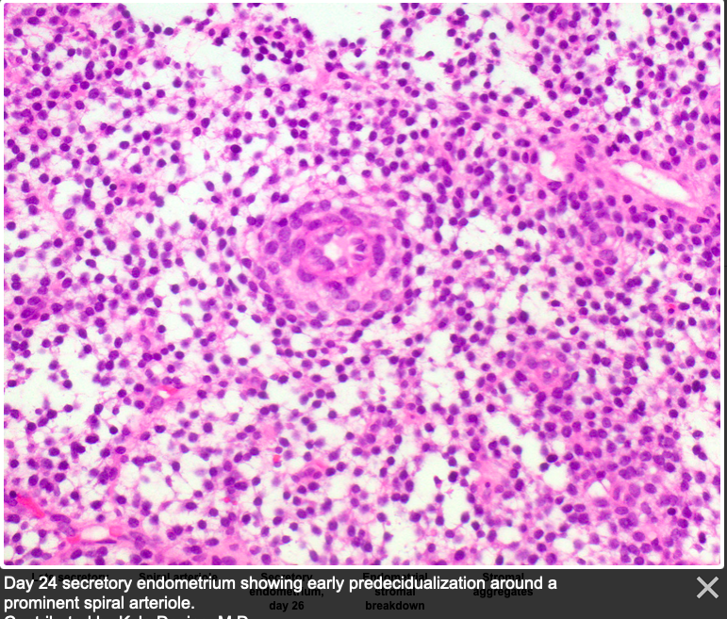

Slide 13
Φλεγμονή
Το ενδομήτριο και το μυομήτριο είναι σχετικά ανθεκτικά σε λοιμώξεις
Ο ενδοτράχηλος αποτελεί έναν φραγμό στις ανιούσες λοιμώξεις
Η ιστολογική εξέταση είναι το gold standard
Παρότι μια χρόνια φλεγμονή στον τράχηλο είναι ένα αναμενόμενο και συχνά ασήμαντο εύρημα, προκαλεί ανησυχία στο ενδομήτριο, με εξαίρεση τη φάση της εμμήνου ρύσεως

Slide 14
Οξεία ενδομητρίτιδα
Σπάνια
Βακτηριακές λοιμώξεις μετά από αποβολή ή τοκετό (διατηρημένα προϊόντα της κύησης)
Ομάδα Α αιμολυτικών στρεπτοκόκκων, σταφυλόκοκκοι
Η φλεγμονώδης απάντηση περιορίζεται κυρίως στο διάμεσο ιστό και είναι μη ειδική
Θεραπεία: αφαίρεση διατηρημένων τμημάτων κύησης

Slide 16
Χρόνια ενδομητρίτιδα
Σε ασθενείς που υποφέρουν από χρόνια φλεγμονώδη νόσο της πυέλου
Σε ασθενείς μετά από τοκετό ή αποβολή, εξαιτίας διατηρημένων ιστών της κύησης
Σε ασθενείς με ενδομητρικά αντισυλληπτικά μέσα
Σε ασθενείς με φυματίωση είτε από κεγχροειδή διασπορά ή συνηθέστερα από παροχέτευση μιας φυματιώδους σαλπιγγίτιδας
Σε όλες αυτές τις περιπτώσεις αντιπροσωπεύει μια δευτεροπαθή νόσο

Slide 17
Χρόνια ενδομητρίτιδα
Σε 15% των περιπτώσεων δεν βρίσκεται πρωτοπαθής εστία
Μη ειδική χρόνια ενδομητρίτιδα: παθολογική αιμορραγία, πόνος, έκκριμα, υπογονιμότητα
Ιστολογική εικόνα: πλασματοκύτταρα (που δεν υπάρχουν στο φυσιολογικό ενδομήτριο), μακροφάγα και λεμφοκύτταρα

Slide 22
Ενδομητρίωση
Παρουσία αδένων του ενδομητρίου ή και στρώματος, σε μη αναμενόμενες θέσεις εκτός της μήτρας
Ωοθήκες, σύνδεσμοι της μήτρας, ορθοκολπικό διάφραγμα, πυελικό περιτόναιο, ουλές λαπαροτομίας, σπάνια στον ομφαλό, τον κόλπο, το αιδοίο ή και τη σκωληκοειδή απόφυση
10% των γυναικών
Γυναίκες στην ενεργό αναπαραγωγική ηλικία (3^{η} και 4^{η} δεκαετία της ζωής)
Κλινική εικόνα: υπογονιμότητα, δυσμηνόρροια, πυελικό άλγος

Slide 24
Σοκολατοειδής κύστη ωοθήκης

Slide 26
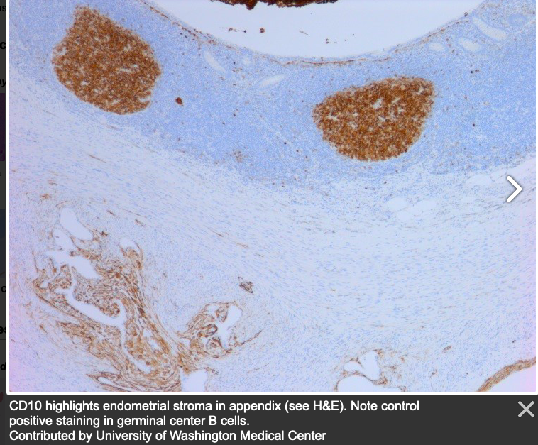

Slide 29
Ενδομητρίωση
1. Θεωρία της παλινδρόμησης/επανεμφύτευσης
Παλίνδρομη έμμηνος ρύση διά των σαλπίγγων
Διασπορά του ενδομητρικού ιστού στην περιτοναϊκή κοιλότητα
2. Μεταπλαστική θεωρία
Το ενδομήτριο μπορεί να εμφανίζεται άμεσα από το σπλαχνικό επιθήλιο από το οποίο προέρχονται οι μυλλέριοι πόροι
3. Θεωρία της αγγειακής και λεμφικής διασποράς
-Εξάπλωση διά των πυελικών φλεβών και λεμφαγγείων (εξήγηση της παρουσίας εστιών ενδομητρίωσης στους πνεύμονες ή στους λεμφαδένες)

Slide 31
Αδενομύωση
η παρουσία ενδομητρικού βλεννογόνου στο τοίχωμα της μήτρας (μυομήτριο)
συμβαίνει σε έως και το 20% των μητρών
Ιστολογικά: ανώμαλες φωλεές στρώματος ενδομητρίου, με ή χωρίς αδένες, ανευρίσκονται μέσα το μυομήτριο, απέχοντας από τη βασική στιβάδα κατά 2-3 χιλ τουλάχιστον
Κλινική εικόνα: απόπτωση ενδομητρίου κατά την εμμηνορρυσία (μηνορραγία, κολικοειδής δυσμηνόρροια, δυσπαρεύνια και πυελικό άλγος)

Slide 33
Ενδομητρικοί πολύποδες
Άμισχες μάζες ποικίλου μεγέθους που προβάλλουν στην ενδομητρική κοιλότητα, μονήρεις ή πολλαπλές με διάμετρο συνήθως από 0,5 έως 3 εκ
Συσχέτιση με λήψη ταμοξιφαίνης
Μπορεί να είναι ασυμπτωματικοί ή να προκαλούν παθολογική αιμορραγία
Συνήθεις ιστολογικοί τύποι:
Λειτουργικό ενδομήτριο, παράλληλο με το παρακείμενο κυκλικό ενδομήτριο
Παραγωγικό ενδομήτριο, συνήθως κυστικής παραλλαγής
Ατροφικό ενδομήτριο
Σπάνια μέσα σε ενδομητρικούς πολύποδες αναπτύσσονται αδενοκαρκινώματα

Slide 40
Ενδομητρική Υπερπλασία (Ενδομητρική Ενδοεπιθηλιακή Νεοπλασία)
Αυξημένη αναλογία αδένων προς στρώμα και ανωμαλίες στην ανάπτυξη του επιθηλίου σε σχέση με το φυσιολογικό ενδομήτριο
Σε καταστάσεις παρατεταμένης διέγερσης του ενδομητρίου με οιστρογόνα (κατά την ανωορρηξία) ή αυξημένης παραγωγής οιστρογόνων (εμμηνόπαυση, νόσος πολυκυστικών ωοθηκών, λειτουργικοί όγκοι από κοκκιώδη κύτταρα των ωοθηκών, υπερπλασία του στρώματος του φλοιού, παρατεταμένη χορήγηση οιστρογόνων)
Απενεργοποίηση του ογκοκατασταλτικού γονιδίου PTEN

Slide 43
Άτυπη υπερπλασία

Slide 44
Άτυπη υπερπλασία

Slide 45
Κακοήθεις Όγκοι του Ενδομητρίου
Καρκίνωμα του ενδομητρίου
Όγκοι του ενδομητρίου με διαφοροποίηση στρώματος

Slide 46
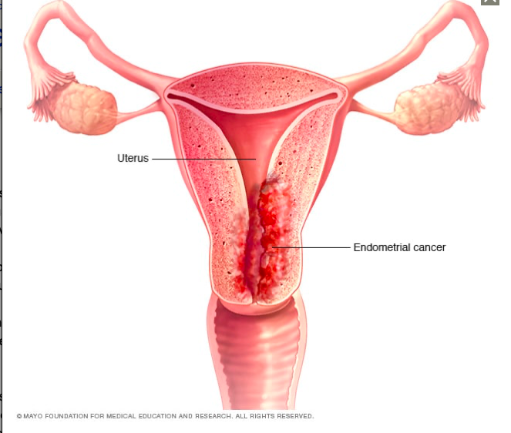
Καρκίνωμα του ενδομητρίου
Ο πιο συχνός διηθητικός όγκος του γυναικείου γεννητικού συστήματος
7% όλων των διηθητικών καρκίνων στις γυναίκες
Κυρίως σε μετεμμηνοπαυσιακές γυναίκες (μετεμμηνοπαυσιακή αιμορραγία)
Σπάνιο σε γυναίκες < 40 ετών
Μέγιστη συχνότητα μεταξύ 55-65 ετών
Συσχέτιση με: παχυσαρκία, σακχαρώδη διαβήτη (60%), υπέρταση, υπογονιμότητα

Slide 47
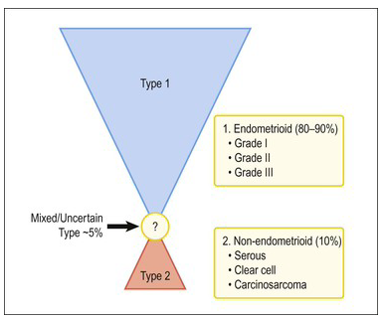
Τύπου 1
Σε έδαφος υπεροιστρογονικής διέγερσης/ενδομητρικής υπερπλασίας:
καλά διαφοροποιημένα καρκινώματα, που μιμούνται φυσιολογικούς αδένες του ενδομητρίου (ενδομητριοειδή) με θέσεις πλακώδους ή βλεννώδους διαφοροποίησης
καλύτερη πρόγνωση
Τύπου 2
Χωρίς σημεία υπεροιστρογονισμού ή προϋπάρχουσα υπερπλασία:
λιγότερο καλά διαφοροποιημένοι όγκοι, που μοιάζουν με υποτύπους ωοθηκικού καρκινώματος (ορώδη καρκινώματα)
μεγαλύτερη μέση ηλικία
χειρότερη πρόγνωση (αποφολίδωση, εξάπλωση διά των σαλπίγγων, εμφύτευση στις περιτοναϊκές επιφάνειες)
μετάλλαξη του P53

Slide 50
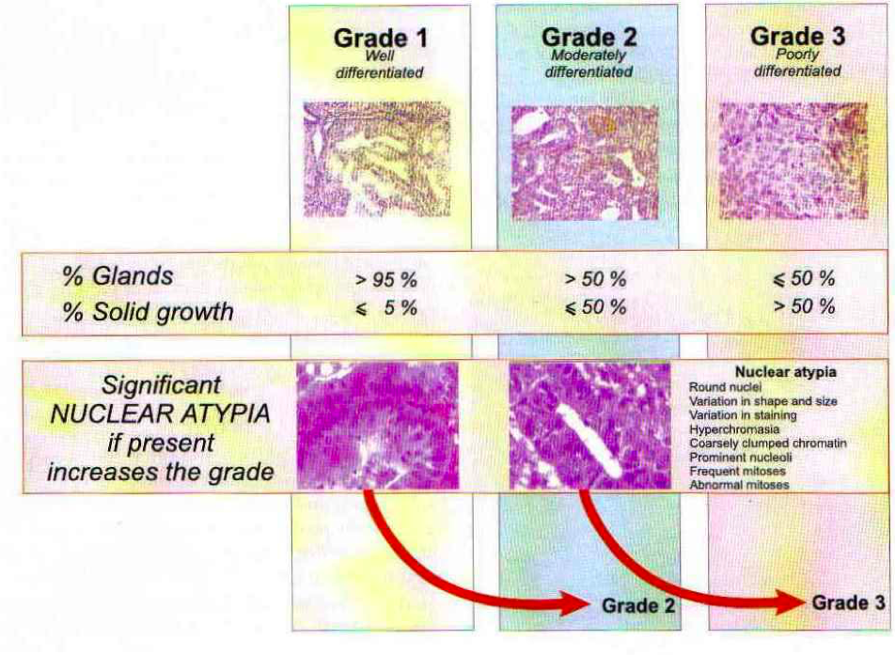
Grading of endometrioid adenocarcinoma (FIGO)

Slide 51
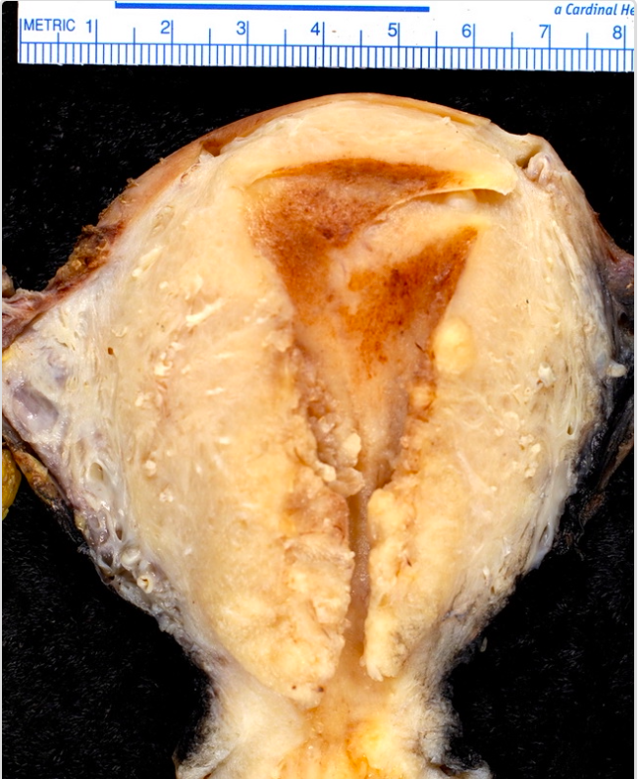

Slide 53
Ορώδες θηλώδες καρκίνωμα του ενδομητρίου

Slide 60
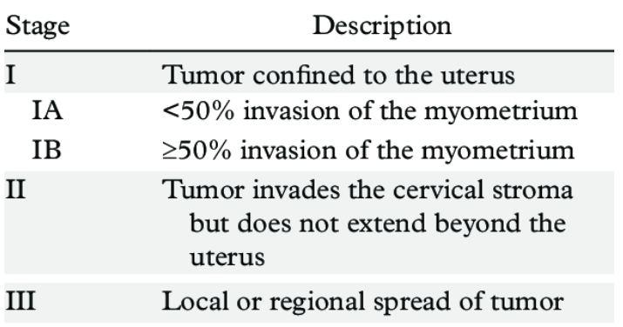
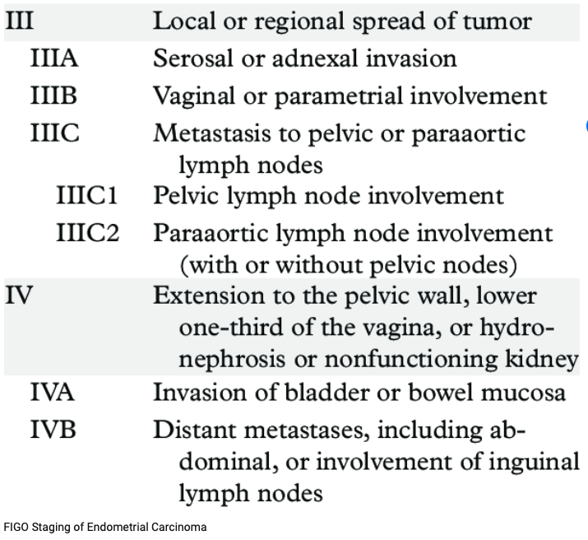
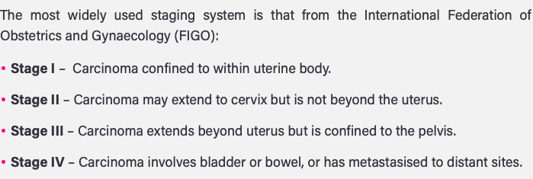

Slide 61
Όγκοι του Ενδομητρίου με Διαφοροποίηση Στρώματος
Καρκινοσάρκωμα
Αδενοσάρκωμα
Όγκοι του στρώματος
<5% των καρκινωμάτων του ενδομητρίου

Slide 62
Όγκοι του στρώματος
Νεοπλάσματα που προέρχονται από τα κύτταρα του στρώματος
Μπορεί να είναι καλά ή όχι διαφοροποιημένα
Χωρίζονται σε δύο κατηγορίες:
Στρωματικοί όζοι: καλά περιγεγραμμένα συσσωματώματα κυττάρων του στρώματος του ενδομητρίου, χωρίς ή με ελάχιστη διήθηση του μυομητρίου
Σαρκώματα του στρώματος: νεοπλασματικό ενδομητρικό στρώμα που βρίσκεται μεταξύ των μυϊκών δεσμίδων του μυομητρίου και ξεχωρίζει από τους στρωματικούς όζους, είτε από τη διάχυτη διήθηση του μυομητρίου είτε από τη διήθηση λεμφαγγείων (ενδολεμφική στρωματική μύωση)

Slide 65
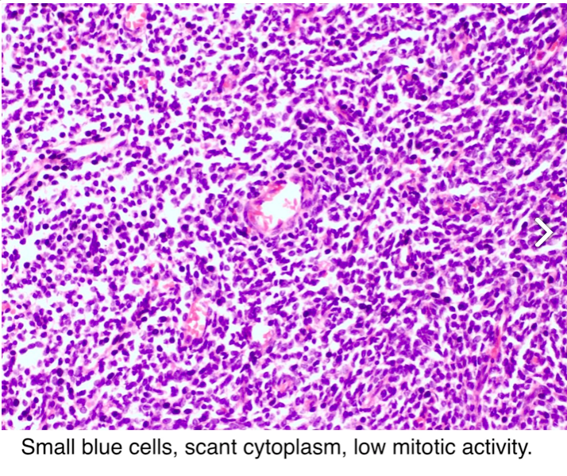
Στρωματικός όζος
Σάρκωμα ενδομητρικού στρώματος

Slide 66
Όγκοι του στρώματος
Περίπου το 50% των σαρκωμάτων του στρώματος υποτροπιάζουν (36% και 80% για τους όγκους σταδίου Ι και ΙΙΙ/ΙV αντίστοιχα)
Η υποτροπή δεν μπορεί να προβλεφθεί από τον μιτωτικό δείκτη ή τον βαθμό κυτταρολογικής ατυπίας
15% των περιπτώσεων εμφανίζει απομακρυσμένες μεταστάσεις και θάνατο από μεταστατικό καρκίνο
5ετής επιβίωση: 50%
Χρωμοσωμική μετάθεση t(7;17)(p15;q21)→JAZF1+JJAZ1

Slide 67
Αδενοσάρκωμα
Γυναίκες μεταξύ 4^{ης} και 5^{ης} δεκαετίας
Μεγαλοι ευρείας βάσης πολύποδες του ενδομητρίου που μπορεί να προβάλλουν διά του τραχηλικού στομίου
Ιστολογικά: συνύπαρξη κακοήθους στρώματος με καλοήθεις αλλά ανώμαλα σχηματισμένους αδένες
Διαγνωστική πρόκληση: ΔΔ από μεγάλους καλοήθεις πολύποδες
Θεωρούνται χαμηλής κακοήθειας: υποτροπές στο 25%, περιοριζόμενες πάντα εντός της πυέλου

Slide 72
Καρκινοσάρκωμα
Παλαιότερη ονομασία: κακοήθης μεικτός μυλλεριανός όγκος
Μετεμμηνοπαυσιακές γυναίκες, συχνά με ιστορικό ακτινοθεραπείας
Αδενοκαρκίνωμα του ενδομητρίου, στο οποίο έχει εμφανιστεί κακοήθης διαφοροποίηση του στρώματος
Το στρώμα τείνει να διαφοροποιείται σε μια ποικιλία κακοήθων μεσοδερμικών στοιχείων: μυών, χόνδρων ακόμα και οστεοειδών
Τα στοιχεία του επιθηλίου και του στρώματος προέρχονται από τα ίδια κύτταρα
Η πρόγνωση καθορίζεται από το βάθος διήθησης του μυομητρίου (στάδιο) αλλά και από τον βαθμό διαφοροποίησης και τον τύπο του αδενοκαρκινώματος
Μεθίστανται ως αδενοκαρκινώματα!
Ιδιαίτερα κακοήθεις όγκοι – 5ετής επιβίωση: 25-30%

Slide 74
Όγκοι του Μυομητρίου
Λειομυώματα
Λειομυοσαρκώματα

Slide 75
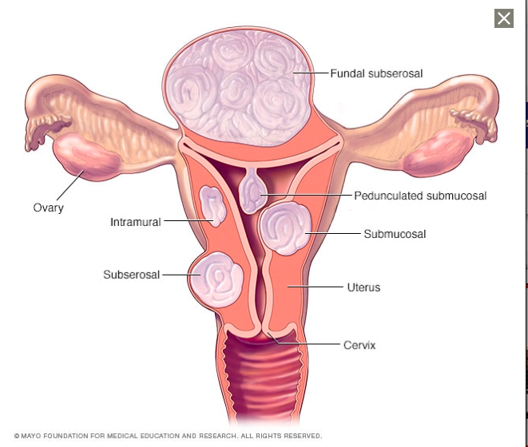
Λειομύωμα
Ο πιο συχνός καλοήθης όγκος
75% των γυναικών αναπαραγωγικής ηλικίας (6,5 όγκοι/μήτρα)
Κάθε λειομύωμα της μήτρας είναι ένας μοναδικός κλώνος νεοπλάσματος
Τα πιο πολλά λειομυώματα έχουν φυσιολογικούς καρυότυπους, αλλά σχεδόν 40% έχουν απλή χρωμοσωμική ανωμαλία
Συνήθως είναι ασυμπτωματικά, ακόμα και όταν είναι μεγάλα
Πιθανά συμπτώματα: παθολογική αιμορραγία (υποβλεννογόνια λειομυώματα), επιτακτική ούρηση (πίεση της κύστης), αιφνίδιο άλγος (σε οξεία διακοπή της αρτηριακής αιματικής παροχής), διαταραχή της γονιμότητας
Σε εγκύους: αυτόματες αποβολές, εμβρυϊκές δυσμορφίες, αδράνεια της μήτρας και αιμορραγία μετά τον τοκετό
Η κακοήθης εξαλλαγή μέσα σε ένα λειομύωμα είναι εξαιρετικά σπάνια

Slide 77
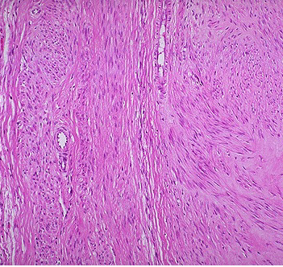

Slide 78
Λειομυοσάρκωμα
Σπάνιοι όγκοι
Εμφανίζονται de novo άμεσα από το μυομήτριο ή το στρώμα του ενδομητρίου
Πιο πολύπλοκοι καρυότυποι σε σχέση με τα λειομυώματα
Εξίσου συχνά πριν και μετά την εμμηνόπαυση (40-60 έτη)
Τάση να υποτροπιάζουν μετά την αφαίρεσή τους
>50% απομακρυσμένες αιματογενείς μεταστάσεις: πνεύμονες, οστά, εγκέφαλος
Μέση 5ετής επιβίωση: 40% - αναπλαστικοί όγκοι 10-15%

Slide 82
Ευχαριστώ!!!

